Slide 1
Буклет

Slide 2
Буклет –
это сфальцованный в два и более сгибов лист бумаги, на обеих сторонах которого размещена текстовая и/или графическая информация. Традиционно буклеты изготавливаются на бумаге из листа формата А4 или А3.

Slide 3
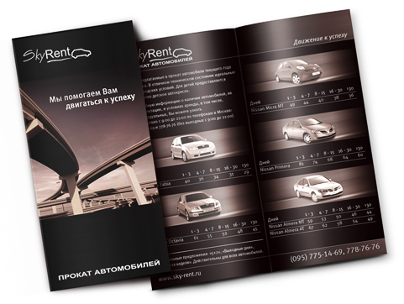

Slide 4
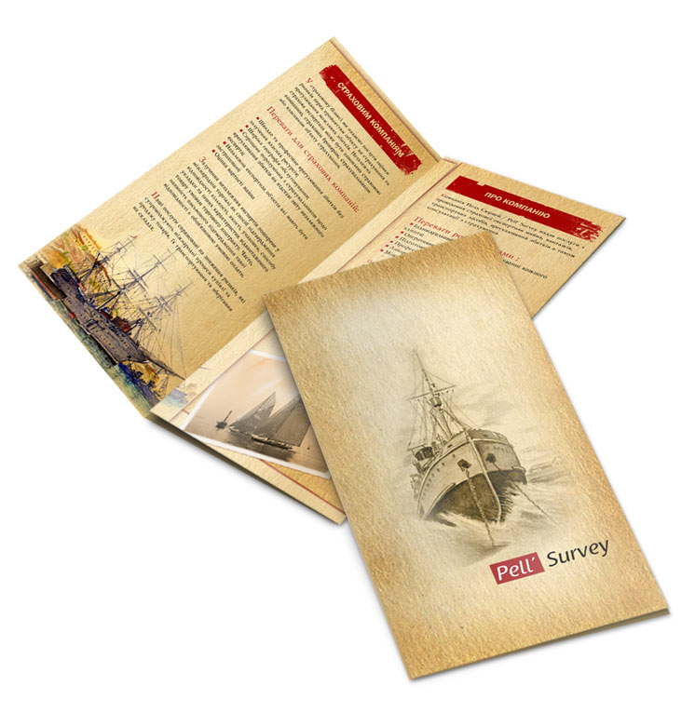

Slide 5
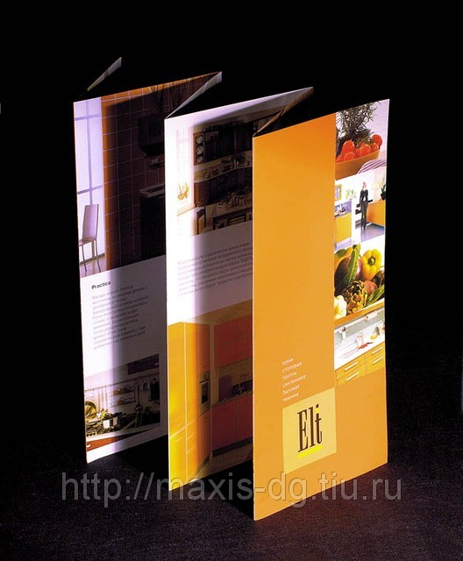

Slide 6
Пример создания буклета
Виды первоцветов и небольшие тексты, описывающие, например, привлекательность первоцветов
Их подробное описание
Призыв

Slide 7
